Slide 1
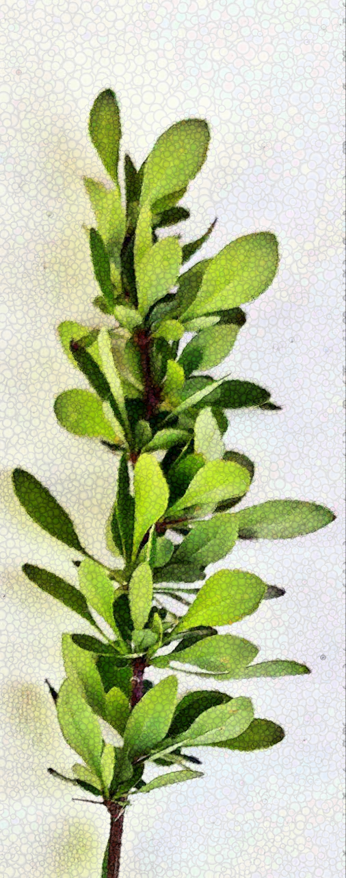
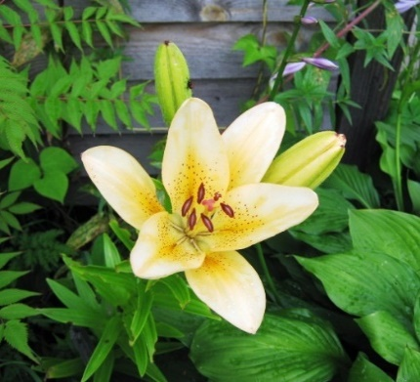
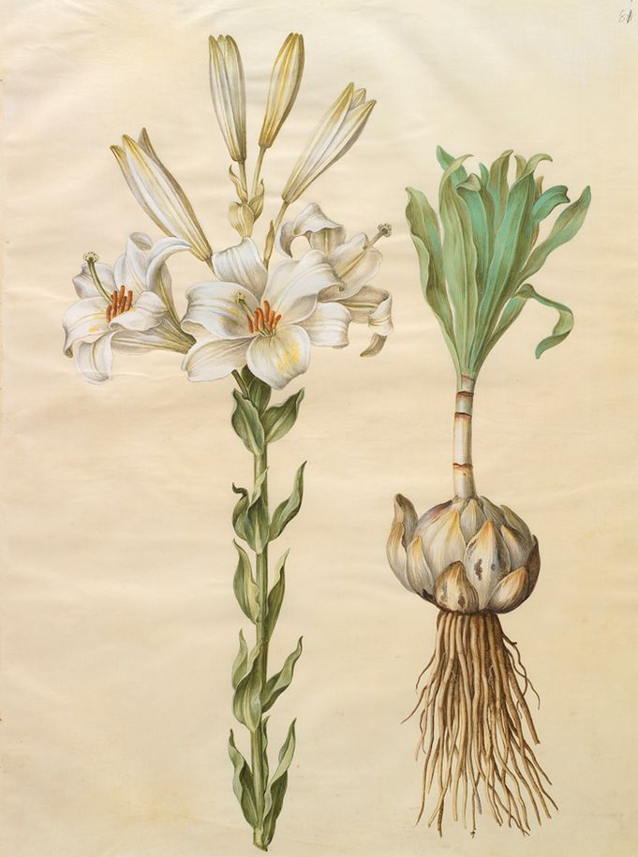
Урок 7
Общая характеристика семейства Лилейные
Часть цветка | Кол-во
Чашелистиков (Ч) | -
Лепестков (Л) | 3+3
Тычинок (Т) | 3+3
Пестиков (П) | 1
Соцветие – кисть
Плод – окробочка, ягода
Листорасположение – мутовчатое
Жизненная форма (ЖФ) – травы

Slide 2
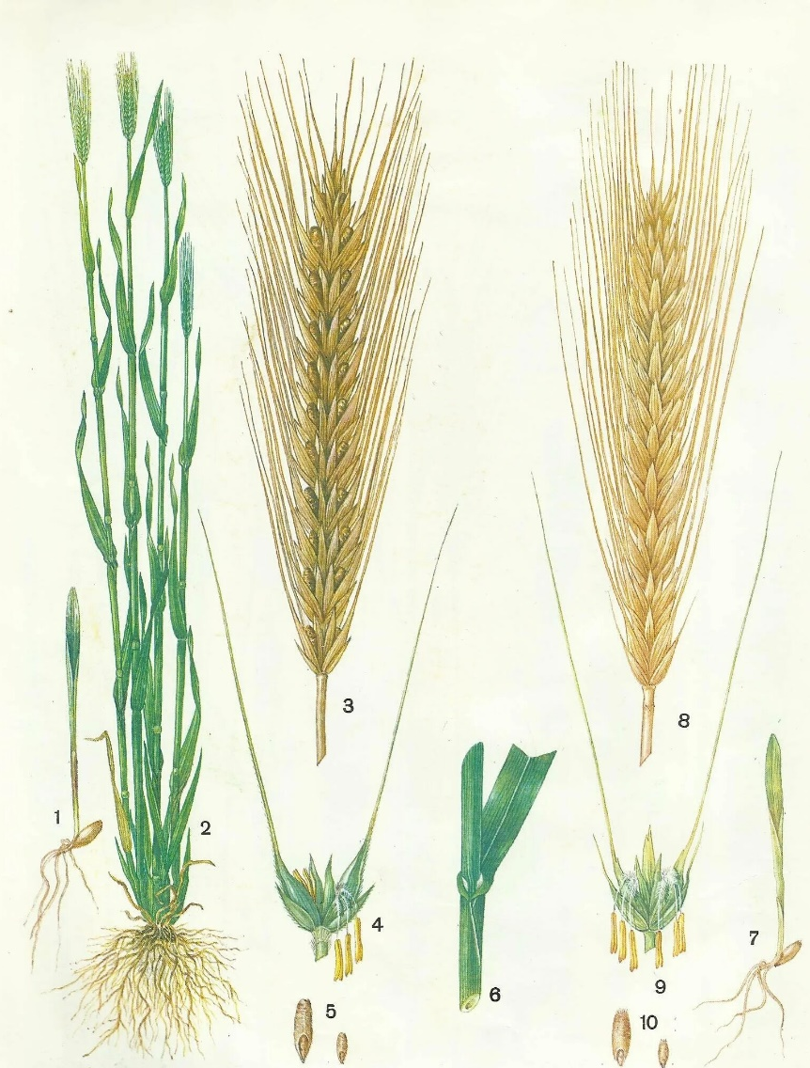
Урок 7
Общая характеристика семейства Злаковые
Часть цветка | Кол-во
Чашелистиков (Ч) | -
Околоцветник (О) | (2)+2
Тычинок (Т) | 3
Пестиков (П) | 1
Соцветие – колос, метёлка, початок
Плод – зерновка
Листорасположение – очерёдное
Жизненная форма (ЖФ) – травы

Slide 3
Урок 7
ДЗ
1. Найдите в своей местности три растения семейства Злаки и сфотографируйте.
2. Зарисуйте растения в тетрадь и опишите по схеме: корень, стебель, лист, цветок, плод, листорасположение.
3. Дополните таблицу сравнения семейств цветковых растений информацией о новом семействе (см. материалы урока).

Slide 4
Урок 7
ДЗ
4. Найдите в своей местности три растения семейства лилейные и сфотографируйте.
5. Зарисуйте растения в тетрадь и опишите по схеме: корень, стебель, лист, цветок, плод, листорасположение.
6. Дополните таблицу сравнения семейств цветковых растений информацией о новом семействе (см. материалы урока).

